Slide 1
Kolmas joukkue, MV
Ohjeet:
Tallenna tästä tiedostosta kopio johon suunnittelet harjoituksesi. Näin sinulla on aina tyhjä pohja johon voit aloittaa uuden suunnitelman tekemisen.
Lisää samanlaisia harjoitepohjia saat kopiomalla kyseisen pohjan dian (”monista dia”)
Kopio ja liitä tarvitsemasi viereiset merkit harjoitepohjaasi.
Nimeä tiedosto: harjoituspäivämäärä, teema ja joukkue
Tallenna valmis harjoitussuunnitelma
Voit halutessasi tulostaa tyhjän pohjan ja suunnitella harjoituksen käsin.
Hyökkääjät, palloliset
Puolustajat, pallottomat
Alueet
Viivat
Välineet: Dummy, aidat, pallo, kartiot, kepit, maali
Askeltikaat
Renkaat
Pallon liike
Pelaajan liike ilman palloa
Pelaajan liike pallon kanssa

Slide 2
Joukkue:
VIIKKO RAKENNE
Vko: | MAANANTAI | TIISTAI | KESKIVIIKKO | TORSTAI | PERJANTAI | LAUANTAI | SUNNUNTAI
KUORMITUS
TEEMA/ SISÄLTÖ
YKSITYIS- KOHTA
VIIKKOTAVOITE TEKNINEN: TAKTINEN: FYYSINEN: HENKINEN:

Slide 3
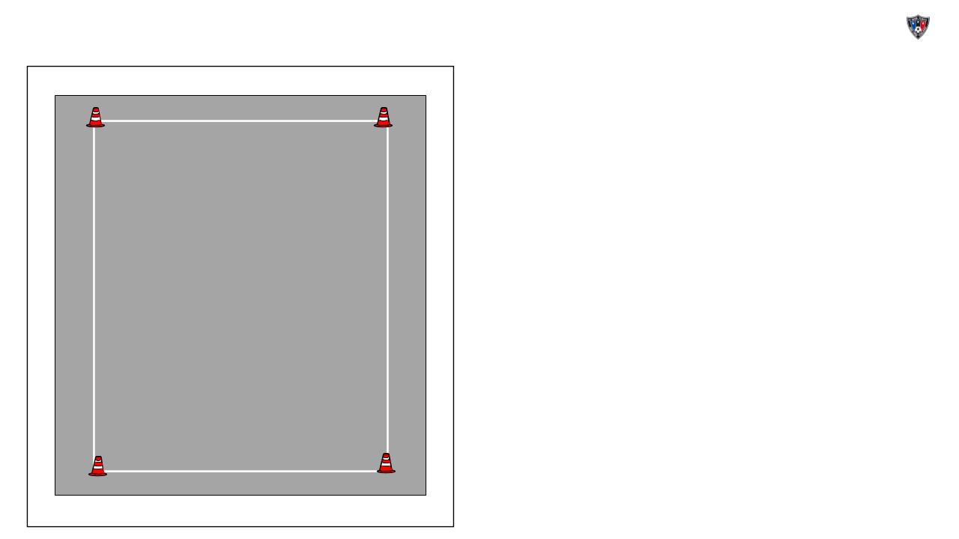
Päivä:
Teema:
Harjoitetyyppi:
Ikäluokka:
Joukkueet:
Alue:
Aika:
Säännöt:
Tekninen
Taktinen
Fyysinen
Henkinen
Kysymykset:

Slide 4
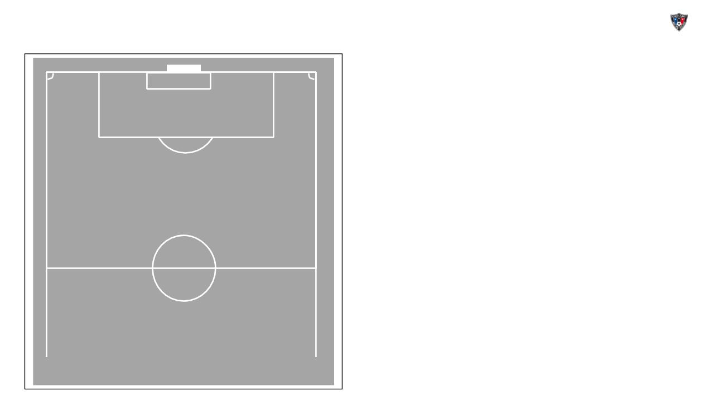
Päivä:
Teema:
Harjoitetyyppi:
Ikäluokka:
Joukkueet:
Alue:
Aika:
Säännöt:
Tekninen
Taktinen
Fyysinen
Henkinen
Kysymykset:

Slide 5
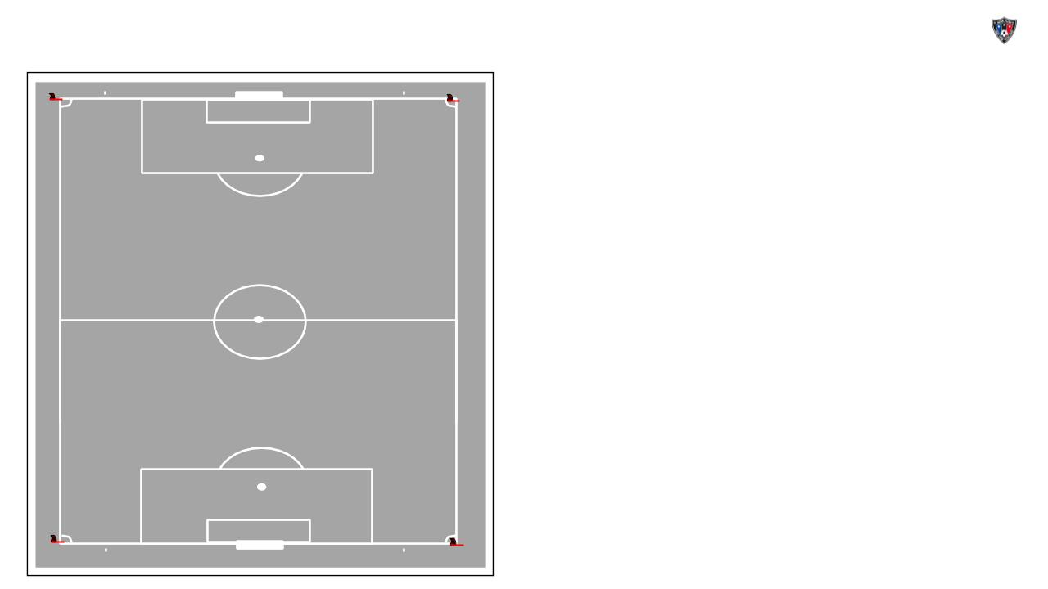
Päivä:
Teema:
Harjoitetyyppi:
Ikäluokka:
Joukkueet:
Alue:
Aika:
Säännöt:
Tekninen
Taktinen
Fyysinen
Henkinen
Kysymykset:

